Slide 1


Project 2 - Fraud Detection
by: Krisna Fery Rahmantya

Slide 2
OUTLINE
Nama Proyek
Latar Belakang
Tujuan Proyek
Deskripsi Dataset
Metodologi
Kesimpulan
Lampiran

Slide 3


PROJECT
Nama Project: Fraud Detection
28 Februari 2025

Slide 4
LATAR BELAKANG
Transformasi Transaksi Keuangan
Transaksi keuangan digital telah menjadi integral dalam kehidupan sehari-hari, mencakup berbagai aktivitas mulai dari pembelian harian hingga transaksi bisnis besar.
Peningkatan Risiko Fraud
Kemudahan dalam akses transaksi keuangan digital meningkatkan potensi terjadinya tindakan penipuan yang dapat menimbulkan kerugian besar.
Dampak Kerugian Finansial dan Kepercayaan
Fraud tidak hanya menyebabkan kerugian finansial tetapi juga menurunkan kepercayaan publik terhadap sistem keuangan
Pemanfaatan Kecerdasan Buatan
Penggunaan AI dan pembelajaran mesin menawarkan kemungkinan untuk mengembangkan sistem yang dapat secara akurat mendeteksi dan mempelajari pola-pola fraud dari waktu ke waktu.
Kebutuhan Teknologi Deteksi Fraud yang Efektif
Peningkatan dan inovasi dalam sistem deteksi fraud menjadi sangat penting untuk mengatasi kerugian dan memulihkan kepercayaan pengguna.

Slide 5

TUJUAN
Tujuan Project 2: Fraud Detection
Mengembangkan sistem deteksi fraud berbasis AI yang tidak hanya mendeteksi tetapi juga memonitor transaksi mencurigakan dengan algoritma yang terus diperbaharui.
Pengembangan Sistem Adaptif, Sistem yang dirancang diharapkan mampu beradaptasi dengan taktik penipuan yang berubah-ubah, sehingga meningkatkan efektivitas pencegahan fraud.
Kontribusi Terhadap Keamanan Finansial, diharapkan, sistem ini akan berkontribusi besar dalam membangun sistem keuangan yang lebih aman dan dapat diandalkan oleh masyarakat luas.

Slide 6
METODE
metode analisis statistik yang digunakan untuk memprediksi hasil dari variabel dependen kategorikal berdasarkan satu atau lebih variabel independen. Dalam konteks machine learning, Logistic Regression sering digunakan untuk masalah klasifikasi, khususnya untuk kasus-kasus di mana hasil yang diprediksi adalah biner, yaitu hanya ada dua kategori yang mungkin (misalnya, ya atau tidak, 1 atau 0, sukses atau gagal).
Algoritma yang digunakan:
Logistic Regression
Random Forest
AdaBoost
Adaptive Boosting, adalah teknik pembelajaran mesin yang digunakan untuk meningkatkan kinerja sistem klasifikasi. Algoritma ini termasuk dalam kategori ensemble learning, yang berarti bahwa ia menggabungkan prediksi dari beberapa model pembelajaran untuk menghasilkan satu model yang lebih kuat dan akurat.
metode pembelajaran mesin yang termasuk dalam kategori ensemble learning, di mana keputusan akhir didapatkan dari kombinasi hasil beberapa model yang lebih sederhana. Dalam kasus Random Forest, model yang digunakan adalah pohon keputusan (decision trees). Algoritma ini digunakan untuk tugas-tugas klasifikasi maupun regresi dan dikenal karena kemampuannya yang kuat dalam menangani data besar dengan akurasi yang tinggi.

Slide 7
DATASET
Sumber data: https://drive.google.com/drive/folders/1tOUKAgKpE897iqKLo2b8yGmL2W-BdNj8
File: fraudTrain.csv
Deskripsi singkat dataset:
1. trans_date_trans_time: Waktu transaksi. Dapat digunakan untuk mendeteksi pola waktu (misal transaksi yang sering terjadi pada waktu yang tidak wajar bisa dicurigai sebagai fraud).
2. cc_num: Nomor kartu kredit. Informasi penting terkait pengguna kartu, tetapi tidak langsung membantu mendeteksi fraud kecuali ada pola dari penggunaan kartu yang tidak biasa.
3. merchant: Nama merchant (penjual). Merchant tertentu mungkin lebih sering terlibat dalam transaksi fraud, sehingga bisa membantu mendeteksi risiko terkait merchant.
4. category: Kategori transaksi. Fraud mungkin lebih sering terjadi dalam kategori tertentu seperti barang mewah atau hiburan, yang memiliki nilai transaksi lebih tinggi.
5. amt: Jumlah uang dalam transaksi. Nilai transaksi yang sangat besar atau tidak sesuai dengan pola belanja biasanya bisa menjadi tanda fraud.
6. first: Nama depan pemegang kartu. Tidak terlalu relevan dalam mendeteksi fraud secara langsung.
7. last: Nama belakang pemegang kartu. Sama seperti first, tidak relevan secara langsung.

Slide 8
DATASET
8. gender: Jenis kelamin pemegang kartu. Bisa digunakan untuk melihat pola demografis terkait fraud, meskipun tidak secara langsung mengindikasikan fraud.
9. street: Alamat jalan pemegang kartu. Dapat digunakan dalam deteksi anomali jika lokasi transaksi berbeda jauh dari alamat pemegang kartu.
10. city: Kota pemegang kartu. Sama seperti street, dapat digunakan untuk memeriksa ketidaksesuaian antara lokasi pemegang kartu dan transaksi.
11. state: Negara bagian pemegang kartu. Sama dengan city, bisa mendeteksi anomali lokasi.
12. zip: Kode pos pemegang kartu. Sama dengan city dan state, bisa membantu mendeteksi anomali geografis.
13. lat: Garis lintang lokasi pemegang kartu. Lokasi geografis dapat membantu mendeteksi ketidaksesuaian jika dibandingkan dengan lokasi transaksi.
14. long: Garis bujur lokasi pemegang kartu. Sama dengan lat, membantu mendeteksi lokasi.
15. city_pop: Populasi kota pemegang kartu. Bisa digunakan untuk memahami risiko terkait daerah, misalnya daerah padat penduduk mungkin memiliki lebih banyak transaksi dan risiko.
16. job: Pekerjaan pemegang kartu. Pekerjaan dengan penghasilan tinggi mungkin lebih rentan terhadap fraud karena lebih sering terlibat dalam transaksi besar.
17. dob: Tanggal lahir pemegang kartu. Usia pemegang kartu bisa menjadi faktor, misalnya kelompok usia tertentu mungkin lebih rentan terhadap fraud.
18. trans_num: ID unik untuk transaksi. Tidak relevan dalam deteksi fraud secara langsung.
19. unix_time: Waktu transaksi dalam format unix. Sama seperti trans_date_trans_time, membantu dalam menganalisis pola waktu.
20. merch_lat: Garis lintang merchant. Dapat digunakan untuk mendeteksi ketidaksesuaian antara lokasi merchant dan pemegang kartu.
21. merch_long: Garis bujur merchant. Sama seperti merch_lat, membantu mendeteksi anomali lokasi.
22. is_fraud: Label apakah transaksi adalah fraud (0 = tidak fraud, 1 = fraud). Ini adalah target yang perlu diprediksi.

Slide 9
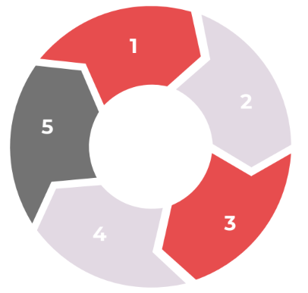
METODOLOGI
MACHINE LEARNING LIFECYCLE
Business & Data Understanding
Data Cleaning & Analysis
Data Modeling
Model Evaluation
Model Deployment & Maintenance

Slide 10
Business & Data Understanding
Proyek Deteksi Kecurangan bertujuan untuk mengidentifikasi, menganalisis, dan mencegah aktivitas kecurangan dalam transaksi keuangan. Hal ini sangat penting untuk mengurangi kerugian finansial dan mempertahankan kepercayaan pelanggan serta integritas sistem.
Pihak yang Berkepentingan:
Manajemen Perusahaan: Ingin memastikan operasi berjalan dengan integritas tinggi dan efisiensi biaya.
Tim Keuangan: Memerlukan alat untuk mendeteksi dan mencegah kecurangan secara efektif.
Pelanggan: Mengharapkan transaksi mereka aman dan terlindungi dari kecurangan.
Tim IT dan Data Science: Bertanggung jawab dalam mengembangkan dan mengimplementasikan solusi deteksi kecurangan.

Slide 11
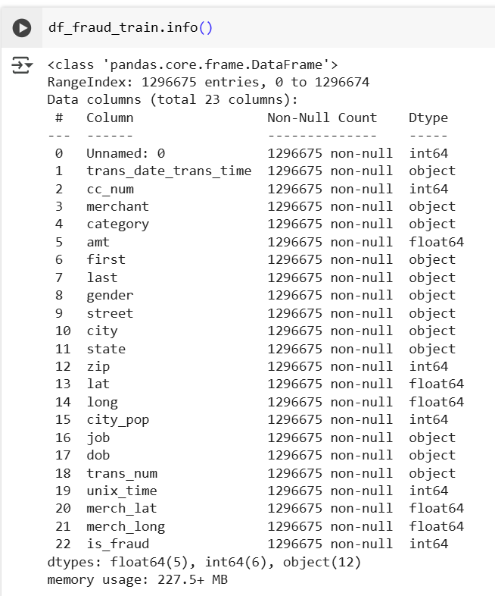
Data Cleaning & Analysis
Jumlah data = 1.296.675 rows
No missing value
22 variable → 6 type integer, 5 type float, 11 type object
Variabel dependent: is_fraud
Variabel independent feature : variable selain is_fraud, df_fraud_train[['merchant_fraud_category','parent_cat_fraud_category','amt_cat_fraud_category','citystate_cat_fraud_category','city_pop_cat_fraud_category','Category_Job_cat_fraud_category','risk_category_of_hour','Age_at_transaction_fraud_category','distance_fraud_category']]
Recode data feature yang digunakan dalam variabel independent:
Metode:
Tabulasi variable independent berdasarkan variabel dependent, hitung frekuensi,
Hitung persentase,
Recode berdasarkan presentase,
Recode ke dalam kolom baru,
Recode digunakan ke dalam perhitungan model,
Selesai

Slide 12
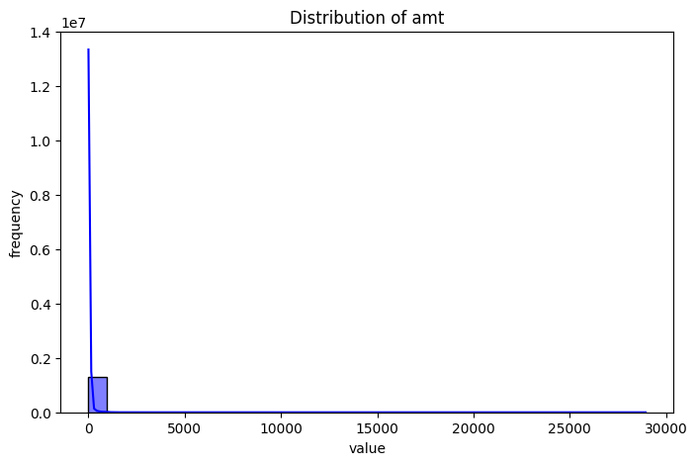
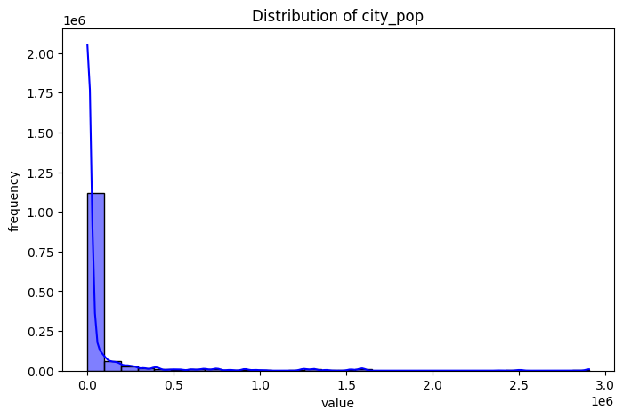
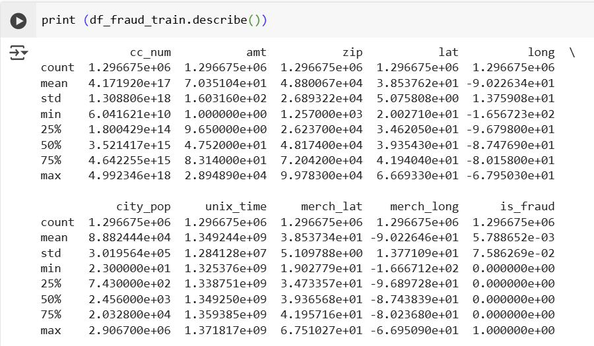
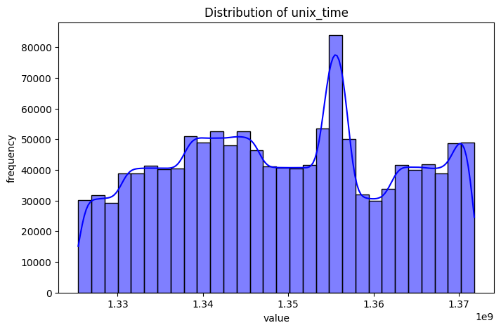
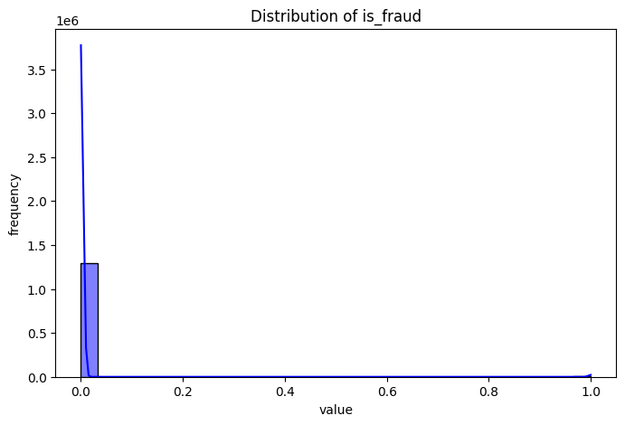
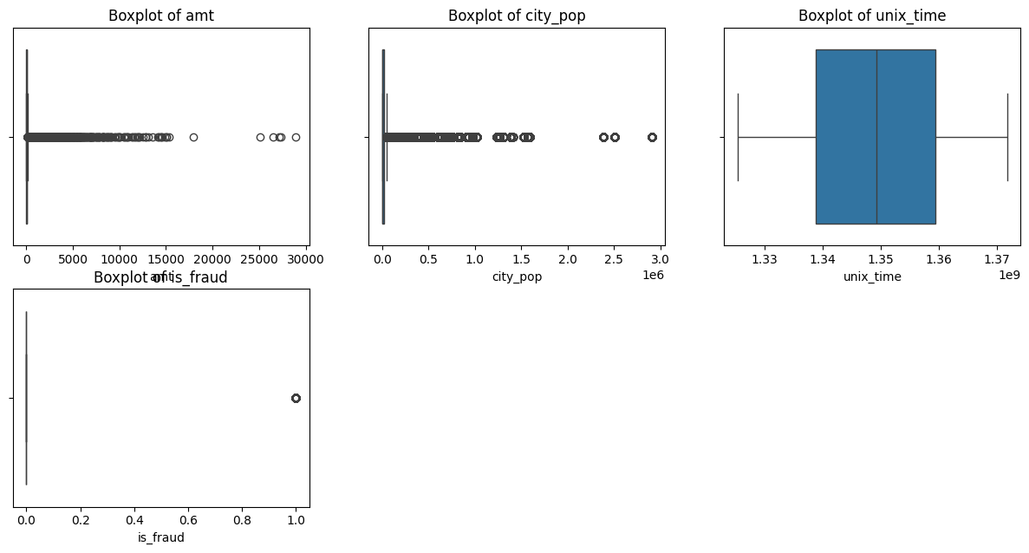
Data Cleaning & Analysis
Statistik deskripsi untuk data yang type float dan integer

Slide 13
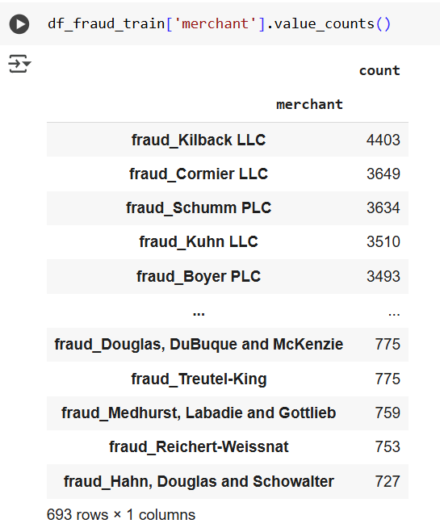
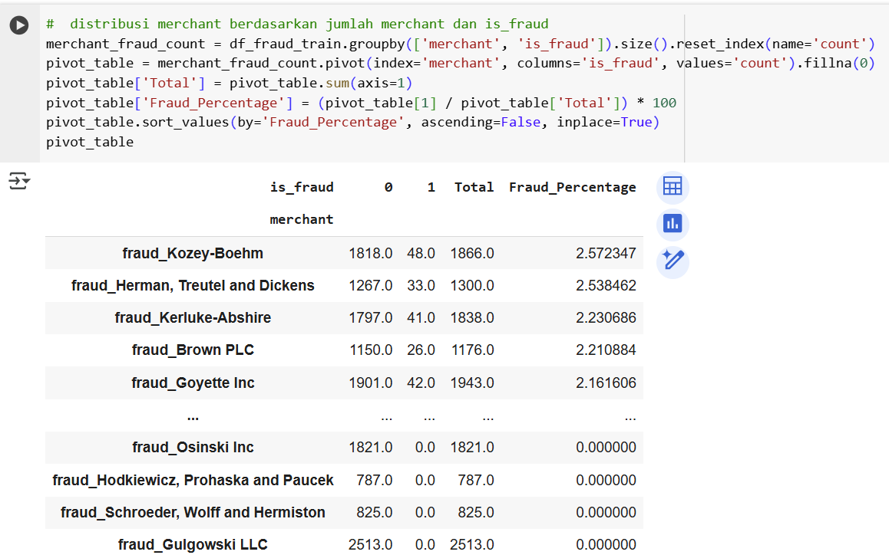
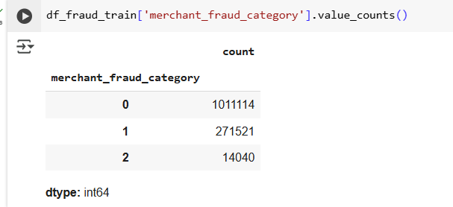
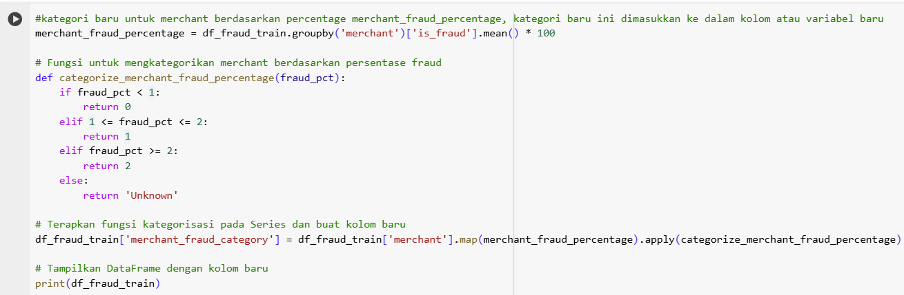
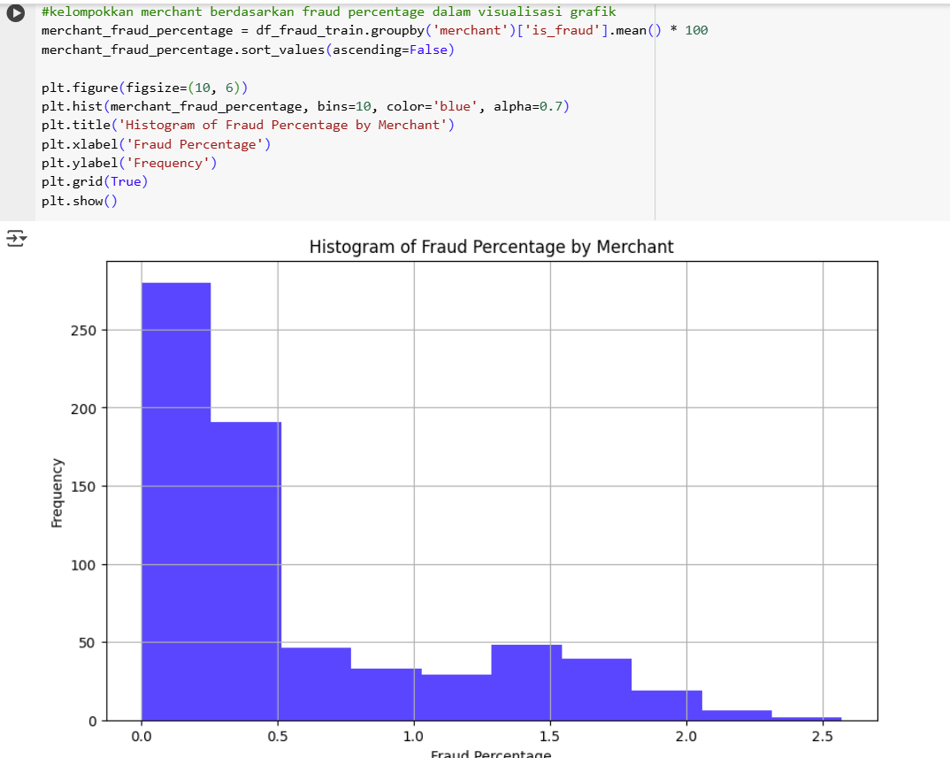
Data Cleaning & Analysis
Variabel dengan kategori type data object (nominal) diubah menjadi type data (ordinal, interval, atau rasio)
1. EDA untuk variabel Merchant
Tabulasi variable independent berdasarkan variabel dependent, hitung frekuensi
Hitung persentase,
Recode berdasarkan presentase,
Recode ke dalam kolom baru,
Recode digunakan ke dalam perhitungan model,
Selesai

Slide 14
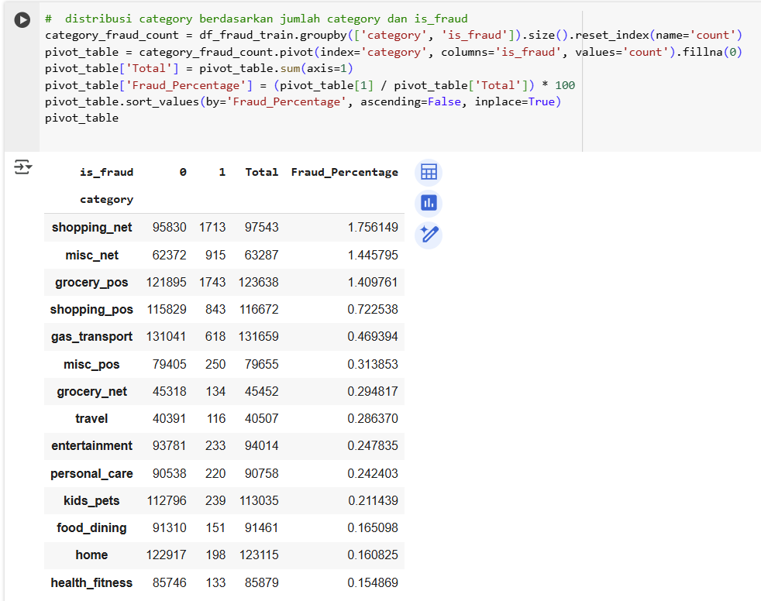
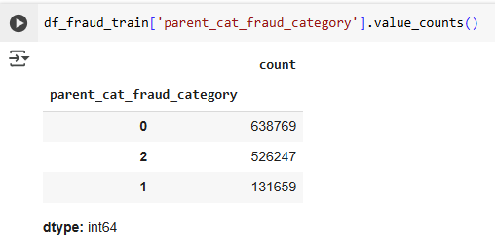
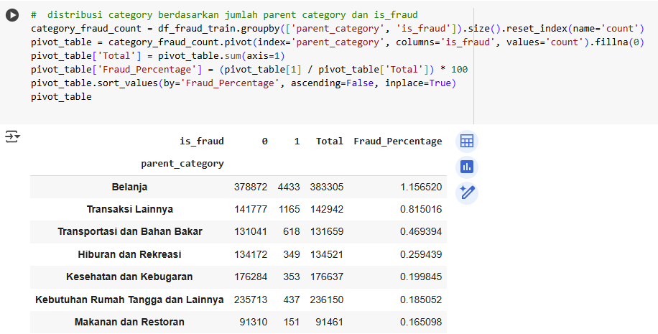
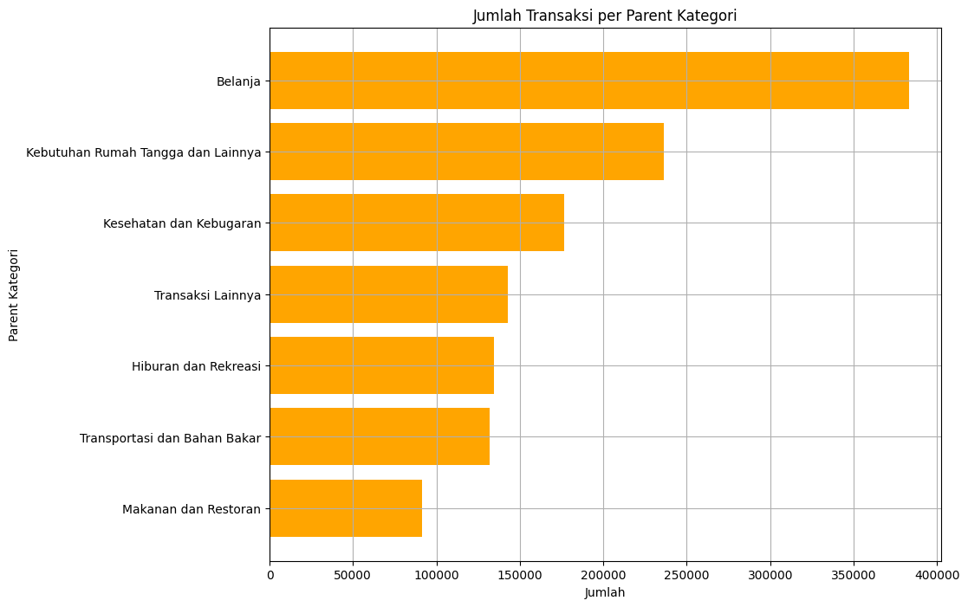
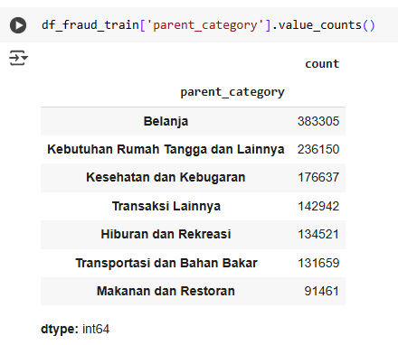
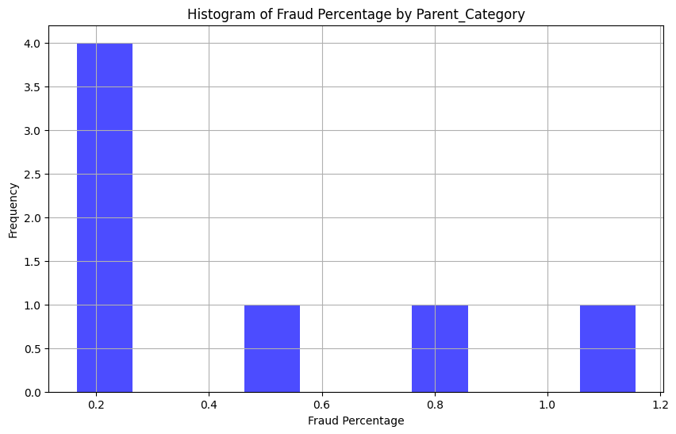
Data Cleaning & Analysis
2. EDA untuk variabel Category
Tabulasi variable independent berdasarkan variabel dependent, hitung frekuensi
Hitung persentase,
Recode berdasarkan presentase,
Recode ke dalam kolom baru,
Recode digunakan ke dalam perhitungan model,
Selesai

Slide 15
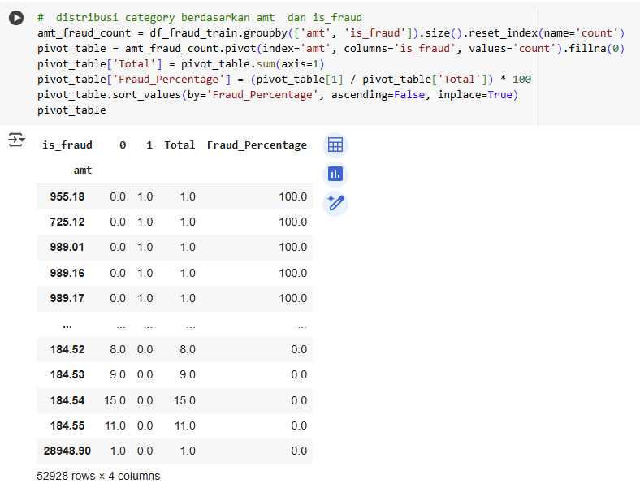
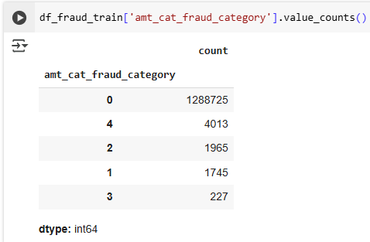
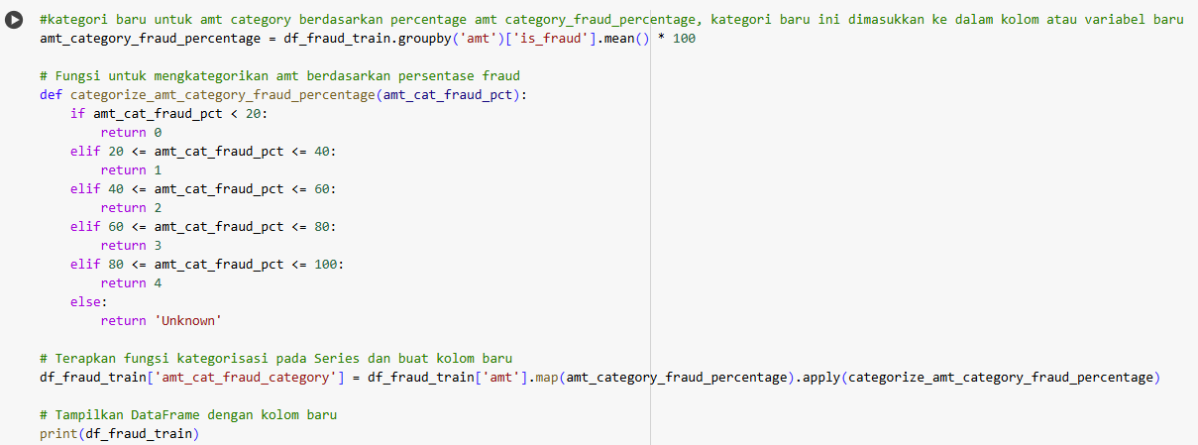
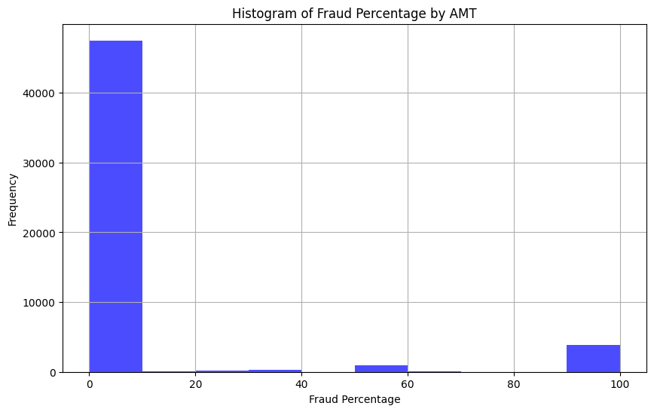
Data Cleaning & Analysis
3. EDA untuk variabel AMT
Tabulasi variable independent berdasarkan variabel dependent, hitung frekuensi
Hitung persentase,
Recode berdasarkan presentase,
Recode ke dalam kolom baru,
Recode digunakan ke dalam perhitungan model,
Selesai

Slide 16
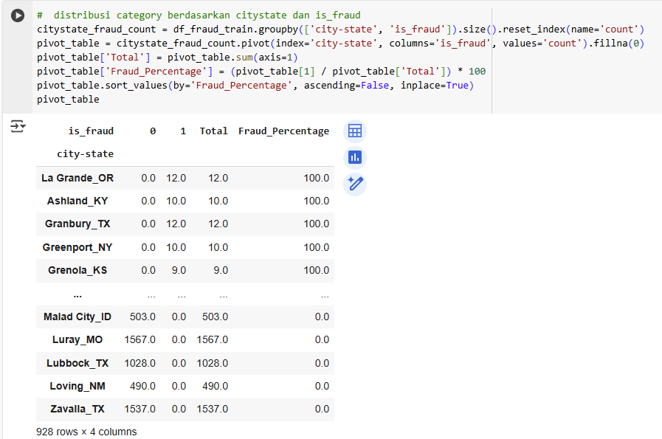
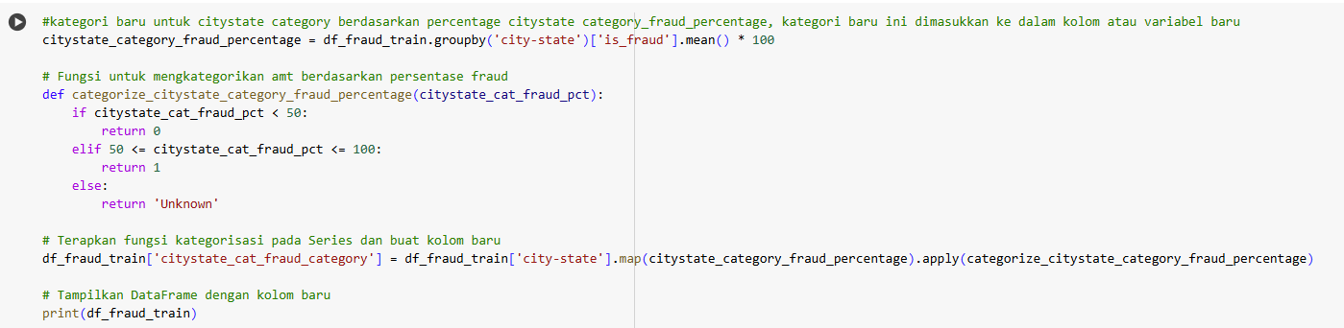
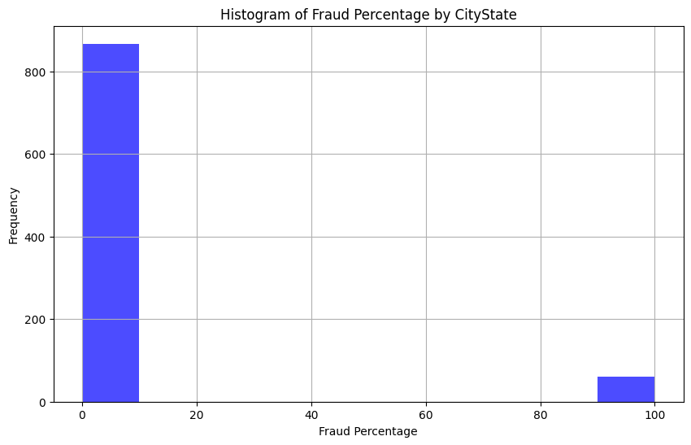
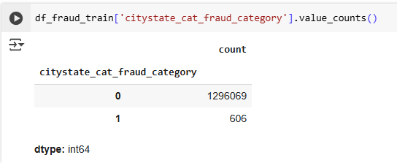
Data Cleaning & Analysis
4. EDA untuk variabel City-State
Digabung City-State
Tabulasi variable independent berdasarkan variabel dependent, hitung frekuensi
Hitung persentase,
Recode berdasarkan presentase,
Recode ke dalam kolom baru,
Recode digunakan ke dalam perhitungan model,
Selesai

Slide 17
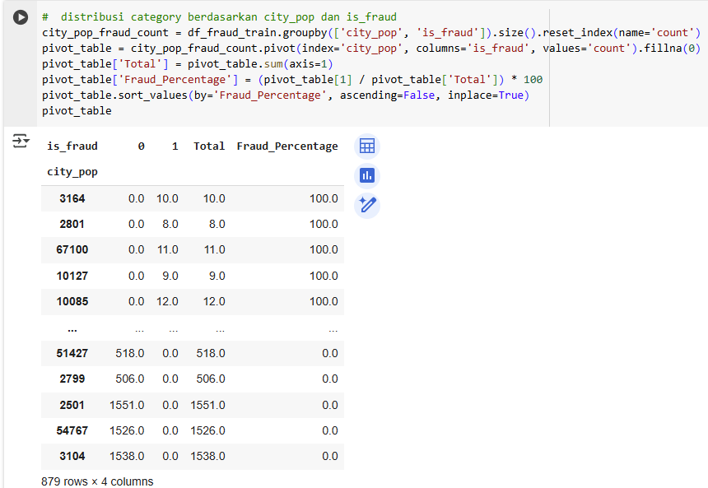
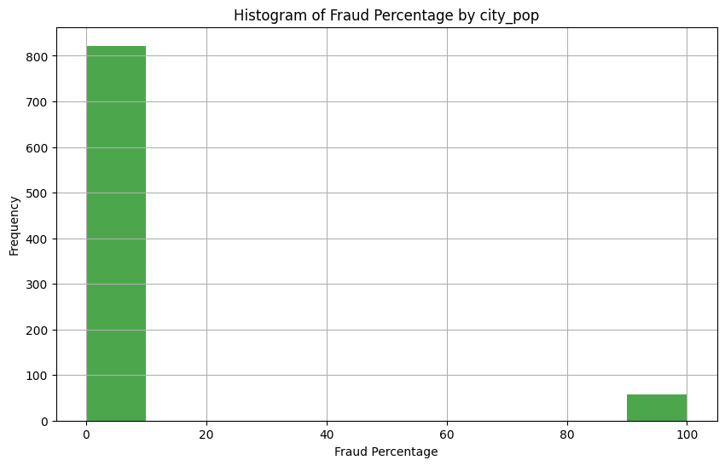
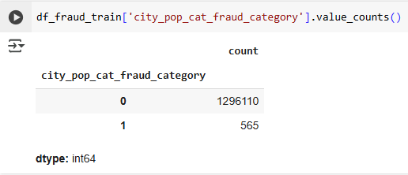
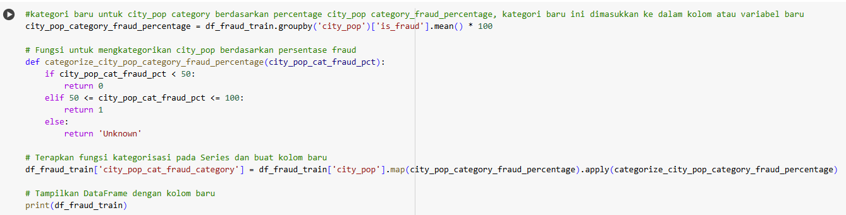
Data Cleaning & Analysis
4. EDA untuk variabel City_Pop
Tabulasi variable independent berdasarkan variabel dependent, hitung frekuensi
Hitung persentase,
Recode berdasarkan presentase,
Recode ke dalam kolom baru,
Recode digunakan ke dalam perhitungan model,
Selesai

Slide 18
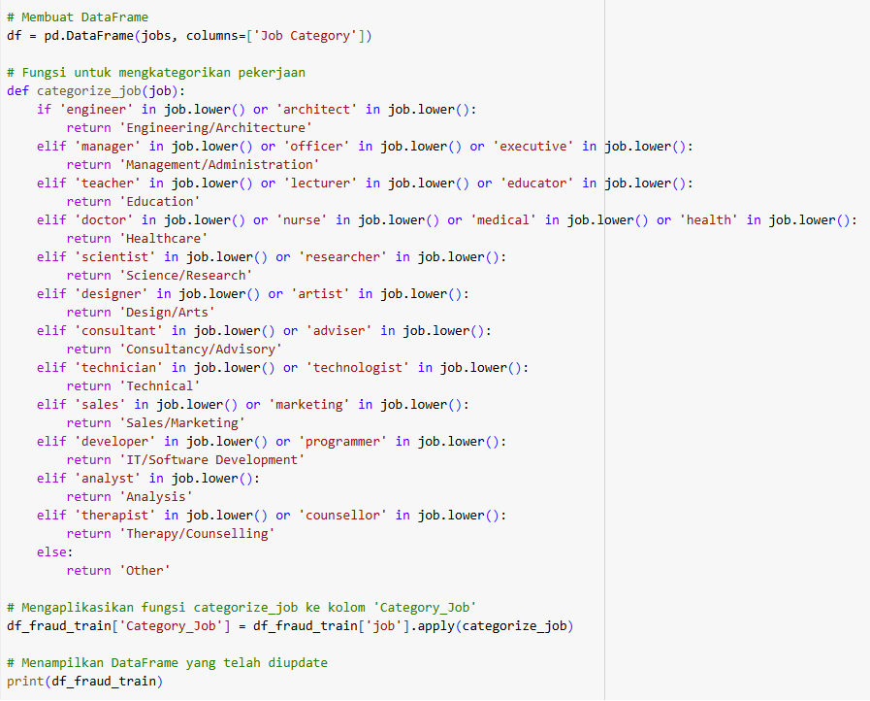
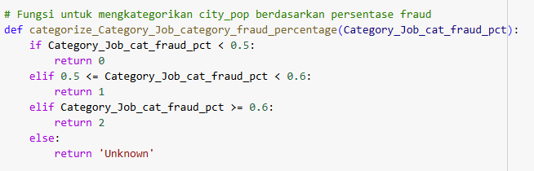
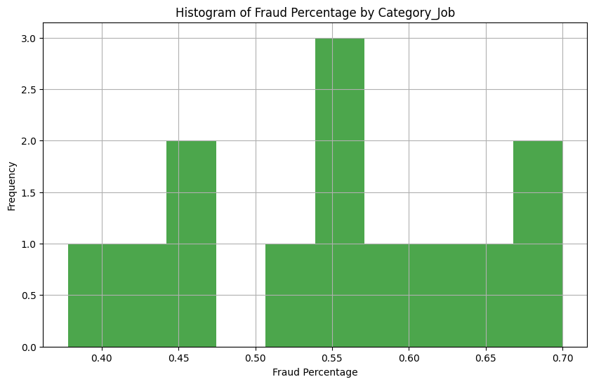
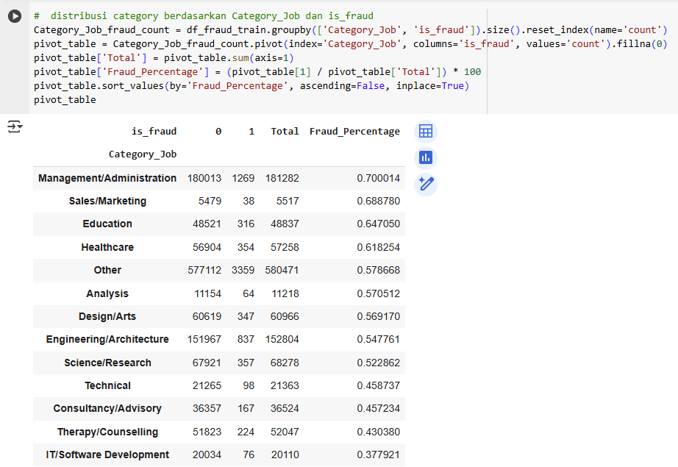
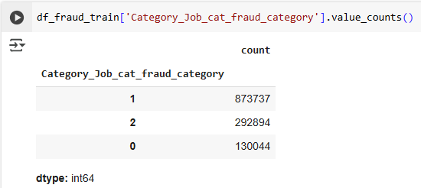
Data Cleaning & Analysis
5. EDA untuk variabel Job
Kategorikan Kembali variable job
Tabulasi variable independent berdasarkan variabel dependent, hitung frekuensi
Hitung persentase,
Recode berdasarkan presentase,
Recode ke dalam kolom baru,
Recode digunakan ke dalam perhitungan model,
Selesai

Slide 19
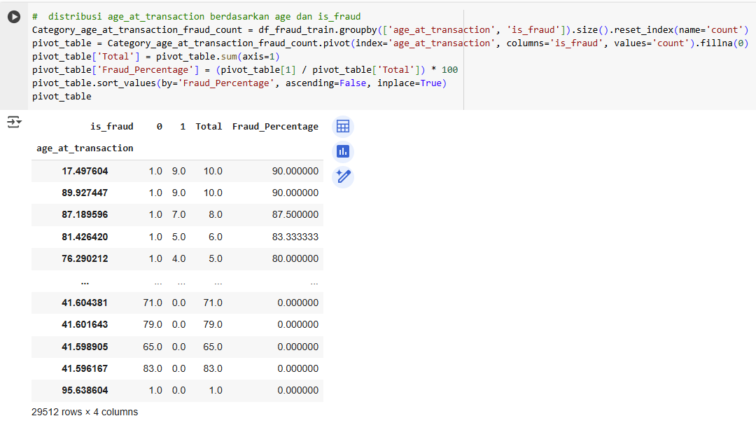
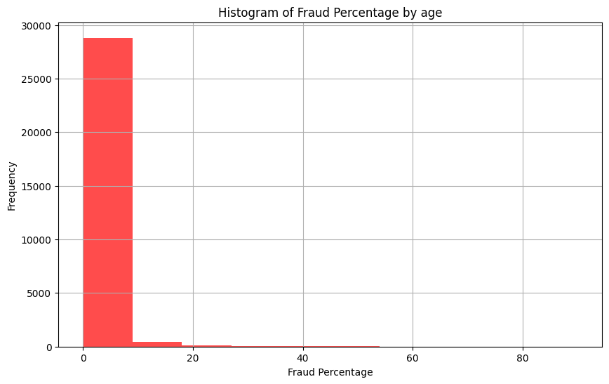
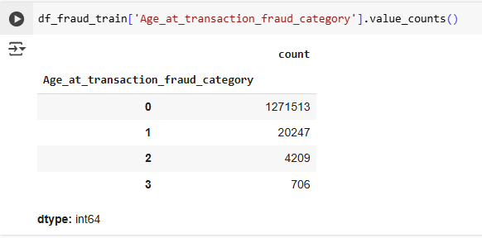
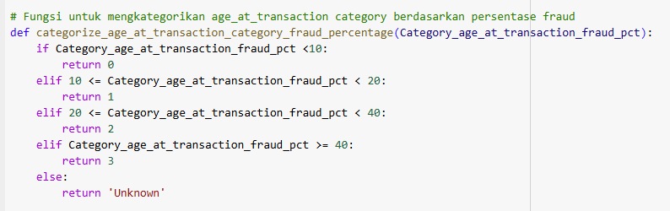
Data Cleaning & Analysis
6. EDA untuk variabel Age_at_Transaction
Tabulasi variable independent berdasarkan variabel dependent, hitung frekuensi
Hitung persentase,
Recode berdasarkan presentase,
Recode ke dalam kolom baru,
Recode digunakan ke dalam perhitungan model,
Selesai

Slide 20
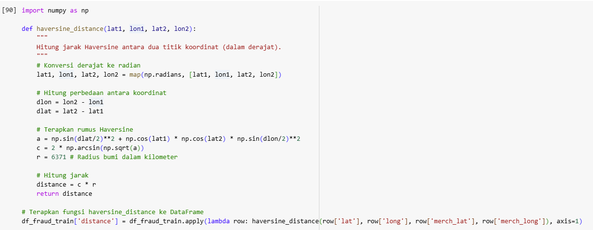
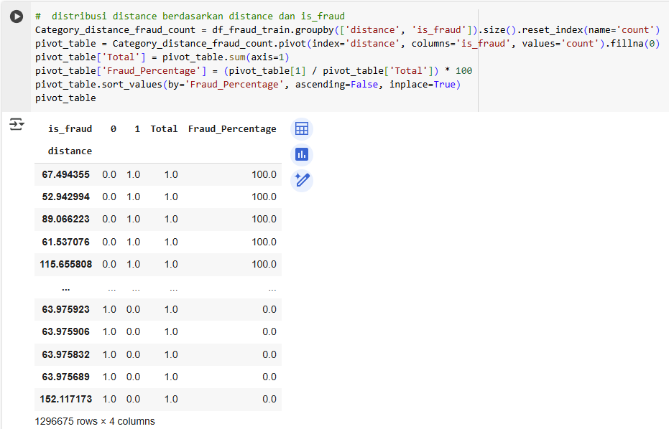
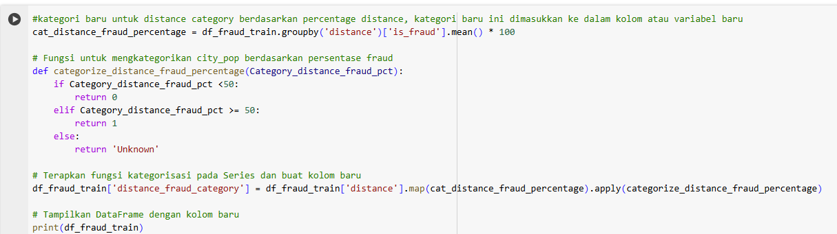
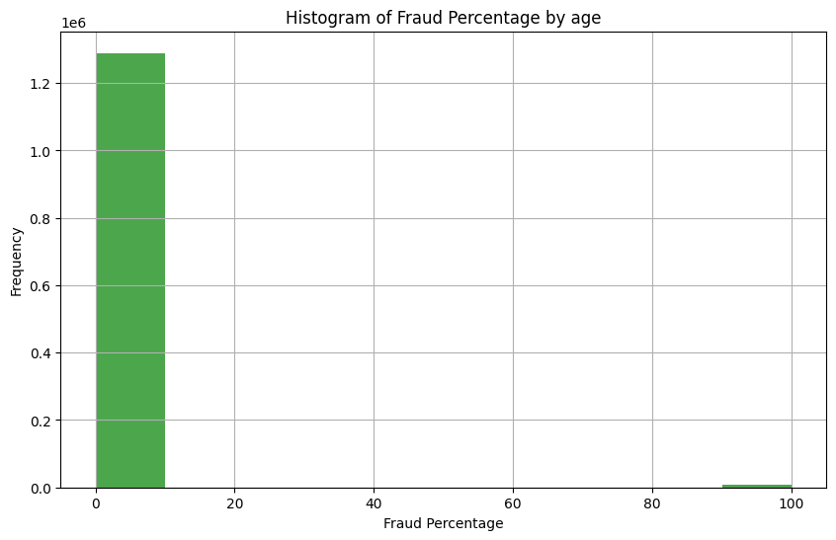
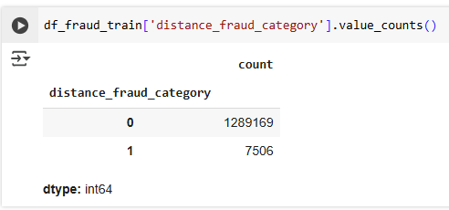
Data Cleaning & Analysis
7. EDA untuk variabel Long Lat
Hitung jarak Haversine antara dua titik koordinat (dalam derajat)
Tabulasi variable independent berdasarkan variabel dependent, hitung frekuensi
Hitung persentase,
Recode berdasarkan presentase,
Recode ke dalam kolom baru,
Recode digunakan ke dalam perhitungan model,
Selesai

Slide 21
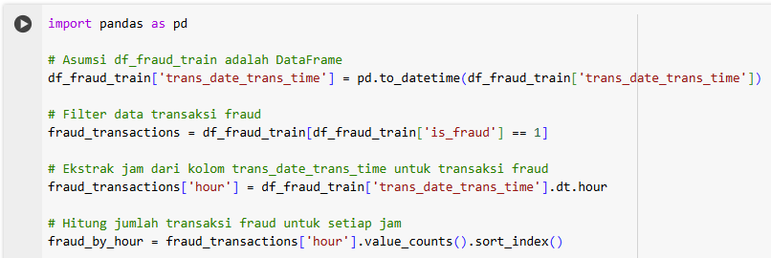
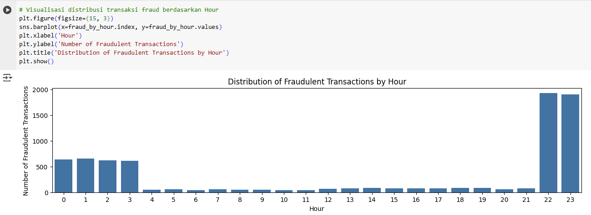
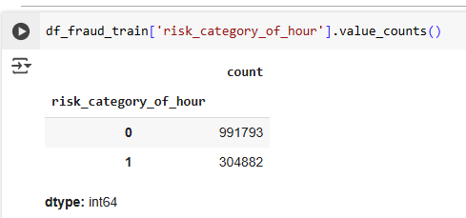
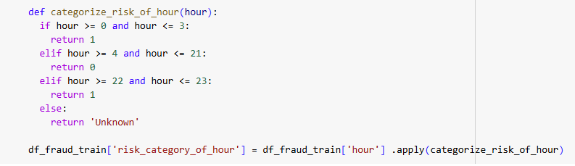
Data Cleaning & Analysis
7. EDA untuk variabel Hour
Menentukan definisi fraud dari hour, memisahkan hour pada dataset
Tabulasi variable independent berdasarkan variabel dependent, hitung frekuensi
Hitung persentase,
Recode berdasarkan presentase,
Recode ke dalam kolom baru,
Recode digunakan ke dalam perhitungan model,
Selesai

Slide 22
Data Modelling
Train Test Split
#split data into train and test
from sklearn.model_selection import train_test_split
X =df_fraud_train[['merchant_fraud_category','parent_cat_fraud_category','amt_cat_fraud_category','citystate_cat_fraud_category','city_pop_cat_fraud_category','Category_Job_cat_fraud_category','risk_category_of_hour','Age_at_transaction_fraud_category','distance_fraud_category']] #independent / feature
y = df_fraud_train['is_fraud'] #dependent / label
X_train, X_test, y_train, y_test = train_test_split(X, y, test_size=0.2, random_state=42,stratify=y)

Slide 23
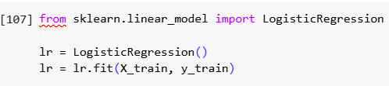

Data Modelling & Model Evaluation
True Negative (TN) = 257834: Ini menunjukkan bahwa model berhasil memprediksi 257834 kasus negatif secara benar. Artinya, model ini secara akurat mengidentifikasi 257834 observasi yang sebenarnya bukan kelas positif.
False Positive (FP) = 0: Ini menunjukkan bahwa tidak ada kasus negatif yang salah diprediksi sebagai positif oleh model. Dengan kata lain, tidak ada kesalahan tipe I (Type I error) di mana model memprediksi positif padahal sebenarnya negatif.
False Negative (FN) = 1: Ini menunjukkan bahwa ada satu kasus positif yang salah diprediksi sebagai negatif oleh model. Ini merupakan kesalahan tipe II (Type II error), di mana model gagal mengidentifikasi satu kasus yang sebenarnya adalah positif.
True Positive (TP) = 1500: Ini menunjukkan bahwa model berhasil memprediksi 1500 kasus positif secara benar. Artinya, model ini efektif dalam mengidentifikasi kasus-kasus yang sebenarnya positif.
Logistic Regression
confusion_matrix
model memiliki performa yang sangat baik dalam mengidentifikasi kedua kelas (positif dan negatif), dengan sangat sedikit kesalahan prediksi. Tingkat akurasi, sensitivitas (recall untuk kelas positif), dan presisi (precision) untuk kelas positif kemungkinan sangat tinggi, mengingat hanya ada satu kesalahan prediksi (FN) dan tidak ada kesalahan FP sama sekali. Ini menunjukkan bahwa model sangat efisien dalam mengklasifikasikan kelas positif tanpa mengorbankan kelas negatif.

Slide 24

Data Modelling & Model Evaluation
Accuracy Score: 0.9999961439836504 Skor akurasi ini menunjukkan proporsi prediksi yang benar dari total keseluruhan prediksi. Nilai yang sangat tinggi (hampir 1) menunjukkan bahwa model sangat akurat dalam memprediksi kedua kelas (positif dan negatif).
Precision Score: 0.9999980607753021 Skor presisi ini dihitung dengan rata-rata 'macro', yang berarti nilai ini adalah rata-rata dari presisi untuk setiap kelas tanpa mempertimbangkan proporsi masing-masing kelas dalam dataset. Nilai presisi yang sangat tinggi menunjukkan bahwa ketika model memprediksi suatu kelas sebagai positif, hampir selalu benar.
Recall Score: 0.9996668887408394 Skor recall (sensitivitas) juga dihitung dengan rata-rata 'macro', yang berarti ini adalah rata-rata dari recall untuk setiap kelas. Recall mengukur kemampuan model untuk menemukan semua kasus positif yang relevan dalam data. Nilai ini sedikit lebih rendah dibandingkan dengan presisi, menunjukkan bahwa ada beberapa kasus positif yang mungkin tidak terdeteksi oleh model.
F1 Score: 0.9998324192561472 Skor F1 adalah rata-rata harmonik dari presisi dan recall. Skor F1 yang tinggi menunjukkan bahwa model memiliki keseimbangan yang baik antara presisi dan recall, yang sangat penting dalam banyak aplikasi praktis di mana kedua aspek tersebut sama pentingnya.
Logistic Regression
Evaluasi model
model ini menunjukkan performa yang sangat baik dalam semua metrik. Namun, ada ruang kecil untuk peningkatan terutama dalam aspek recall, mengingat nilai recall sedikit lebih rendah dibandingkan dengan metrik lainnya. Ini bisa berarti bahwa meskipun model sangat akurat, ada sedikit kasus positif yang tidak teridentifikasi dengan baik oleh model.

Slide 25


Data Modelling & Model Evaluation
Random Forest
Precision
Untuk kelas 0 (negatif), presisi adalah 1.00 atau 100%, yang berarti hampir semua prediksi negatif yang dilakukan oleh model adalah benar.
Untuk kelas 1 (positif), presisi juga 1.00 atau 100%, menunjukkan bahwa hampir semua prediksi positif yang dilakukan oleh model adalah benar.
Recall
Untuk kelas 0, recall adalah 1.00 atau 100%, menunjukkan bahwa model berhasil mengidentifikasi semua kasus negatif yang sebenarnya.
Untuk kelas 1, recall juga 1.00 atau 100%, menunjukkan bahwa model berhasil mengidentifikasi semua kasus positif yang sebenarnya.
F1-Score
F1-score untuk kedua kelas (0 dan 1) adalah 1.00 atau 100%, yang menunjukkan keseimbangan yang sempurna antara presisi dan recall. Ini adalah indikasi bahwa model berperforma sangat baik dalam menangani kedua kelas.
Support
Support untuk kelas 0 adalah 257834, yang menunjukkan jumlah sampel sebenarnya dari kelas negatif dalam data test.
Support untuk kelas 1 adalah 1501, yang menunjukkan jumlah sampel sebenarnya dari kelas positif dalam data test.
Accuracy
Akurasi keseluruhan adalah 1.00 atau 100%, yang menunjukkan bahwa hampir semua prediksi yang dibuat oleh model, baik untuk kelas negatif maupun positif, adalah akurat.
Macro Avg
Rata-rata makro untuk presisi, recall, dan F1-score adalah 1.00, yang menunjukkan performa yang sangat baik secara keseluruhan tanpa mempertimbangkan proporsi sampel dari masing-masing kelas.
Weighted Avg
Rata-rata tertimbang untuk presisi, recall, dan F1-score juga 1.00, yang menyesuaikan untuk jumlah sampel di masing-masing kelas dan menunjukkan bahwa model sangat efektif dalam klasifikasi dengan mempertimbangkan distribusi kelas yang tidak seimbang.
Classification Report Test

Slide 26

Data Modelling & Model Evaluation
Important Score
Fitur dengan Kepentingan Tertinggi:
distance_fraud_category: Fitur ini memiliki kepentingan paling tinggi dalam model. Hal ini menunjukkan bahwa jarak dalam konteks transaksi penipuan memiliki pengaruh besar dalam memprediksi hasil. Semakin relevan fitur ini, semakin besar pengaruhnya terhadap keputusan model.
Fitur dengan Kepentingan Menonjol:
amt_cat_fraud_category: Fitur ini juga menunjukkan kepentingan yang tinggi, menunjukkan bahwa jumlah transaksi memiliki peranan penting dalam mendeteksi penipuan.
Age_at_transaction_fraud_category: Usia pada saat transaksi juga berperan penting, meskipun kepentingannya lebih rendah dibandingkan dengan dua fitur di atas.
Fitur dengan Kepentingan Moderat:
risk_category_of_hour, citystate_cat_fraud_category, city_pop_cat_fraud_category, dan lain-lain menunjukkan kepentingan yang lebih moderat. Ini berarti fitur-fitur ini juga berkontribusi terhadap prediksi model tetapi dengan pengaruh yang lebih kecil dibandingkan dengan fitur teratas.
Fitur dengan Kepentingan Relatif Rendah:
merchant_fraud_category, parent_cat_fraud_category, Category_Job_cat_fraud_category menunjukkan kepentingan yang lebih rendah dalam model. Fitur-fitur ini masih berkontribusi terhadap model tetapi efeknya lebih kecil dibandingkan fitur lainnya.
Kesimpulan:
Fitur yang memiliki kepentingan tinggi biasanya sangat kritis dalam membuat keputusan dalam model. Dalam konteks ini, jarak dan jumlah transaksi adalah faktor utama dalam mendeteksi penipuan.

Slide 27


Data Modelling & Model Evaluation
AdaBoost
Precision
Untuk kelas 0 (negatif), presisi adalah 1.00 atau 100%, yang berarti hampir semua prediksi negatif yang dilakukan oleh model adalah benar.
Untuk kelas 1 (positif), presisi juga 1.00 atau 100%, menunjukkan bahwa hampir semua prediksi positif yang dilakukan oleh model adalah benar.
Recall
Untuk kelas 0, recall adalah 1.00 atau 100%, menunjukkan bahwa model berhasil mengidentifikasi semua kasus negatif yang sebenarnya.
Untuk kelas 1, recall juga 1.00 atau 100%, menunjukkan bahwa model berhasil mengidentifikasi semua kasus positif yang sebenarnya.
F1-Score
F1-score untuk kedua kelas (0 dan 1) adalah 1.00 atau 100%, yang menunjukkan keseimbangan yang sempurna antara presisi dan recall. Ini adalah indikasi bahwa model berperforma sangat baik dalam menangani kedua kelas.
Support
Support untuk kelas 0 adalah 257834, yang menunjukkan jumlah sampel sebenarnya dari kelas negatif dalam data test.
Support untuk kelas 1 adalah 1501, yang menunjukkan jumlah sampel sebenarnya dari kelas positif dalam data test.
Accuracy
Akurasi keseluruhan adalah 1.00 atau 100%, yang menunjukkan bahwa hampir semua prediksi yang dibuat oleh model, baik untuk kelas negatif maupun positif, adalah akurat.
Macro Avg
Rata-rata makro untuk presisi, recall, dan F1-score adalah 1.00, yang menunjukkan performa yang sangat baik secara keseluruhan tanpa mempertimbangkan proporsi sampel dari masing-masing kelas.
Weighted Avg
Rata-rata tertimbang untuk presisi, recall, dan F1-score juga 1.00, yang menyesuaikan untuk jumlah sampel di masing-masing kelas dan menunjukkan bahwa model sangat efektif dalam klasifikasi dengan mempertimbangkan distribusi kelas yang tidak seimbang.
Evaluate the model

Slide 28

Kesimpulan
Logistic Regression:
Tanpa Resampling: Model memiliki akurasi yang sangat tinggi (0.999996), presisi sempurna (1.0), recall yang hampir sempurna (0.999334), dan F1-score yang sangat tinggi (0.999667). Confusion matrix menunjukkan satu kasus positif yang salah diklasifikasikan (false negative).
Dengan Random Oversampling, Random Undersampling, dan SMOTE: Ketiga teknik resampling ini menghasilkan nilai sempurna untuk semua metrik (akurasi, presisi, recall, dan F1-score), dengan confusion matrix yang menunjukkan tidak ada kesalahan klasifikasi.
Random Forest:
Semua Metode Resampling (termasuk tanpa resampling): Model Random Forest menunjukkan performa sempurna dengan semua metrik (akurasi, presisi, recall, dan F1-score) mencapai nilai 1.0, dan tidak ada kesalahan klasifikasi yang tercatat di confusion matrix.
AdaBoost:
Semua Metode Resampling (termasuk tanpa resampling): Sama seperti Random Forest, model AdaBoost juga menunjukkan performa sempurna dengan semua metrik mencapai nilai 1.0, dan tidak ada kesalahan klasifikasi yang tercatat di confusion matrix.
Perbandingan Hasil F1 Score, Precision, Accuracy, Recall
Kesimpulan:
Efektivitas Resampling: Teknik resampling, baik itu Random Oversampling, Random Undersampling, maupun SMOTE, tampaknya sangat efektif dalam meningkatkan recall untuk Logistic Regression, yang pada awalnya tanpa resampling memiliki satu kesalahan dalam mengklasifikasikan kasus positif.
Performa Model: Random Forest dan AdaBoost menunjukkan keunggulan yang konsisten dalam semua kondisi resampling, yang menandakan kedua model ini mungkin lebih robust terhadap ketidakseimbangan kelas dibandingkan dengan Logistic Regression.
Pilihan Model: Dalam konteks data ini, Random Forest dan AdaBoost merupakan pilihan yang lebih baik jika dibandingkan dengan Logistic Regression, terutama ketika tidak menggunakan teknik resampling.

Slide 29
TERIMA KASIH

